Slide 1
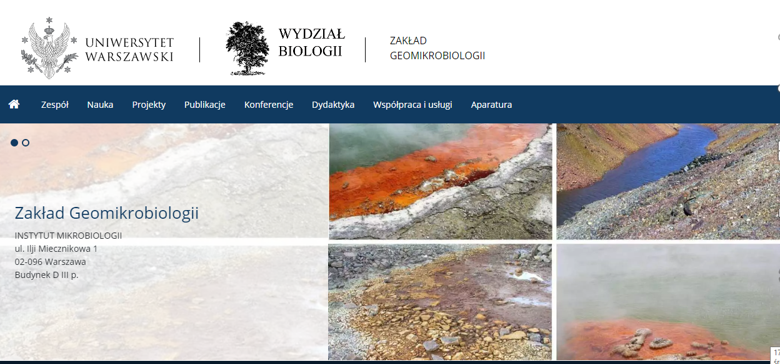
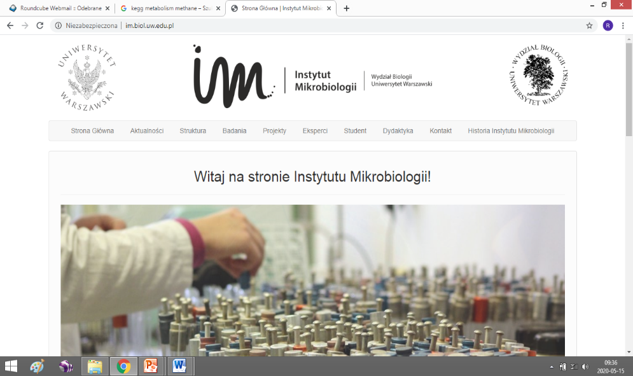
Tematyka pracy magisterskiej i licencjackiej w Zakładzie Geomikrobiologii w roku akademickim 2026/27
Informacje o Zakładzie Geomikrobiologii znajdziesz na stronie - www. zg.biol.uw.edu.pl

Slide 2
Praca magisterska: Metanogeneza w podziemnych skałach osadowych bogatych w kopalną materię organiczną – poszukiwanie nieznanych mikroorganizmów i substratów.
Materiał badawczy, wybrane zadania oraz techniki:
Głęboka biosfera – bakteryjno-archeonowe mikrobiocenozy izolowane z głębokości ok. 1400 m.
Kerogen i bituminy powstałe w górnym permie.
Eksperymenty laboratoryjne – hodowle typu mikrokosmy.
Charakterystyka składu taksonomicznego mikrobiocenoz – wysokoprzepustowe sekwencjonowanie DNA.
Charakterystyka potencjału metabolicznego mikrobiocenoz – wysokosprawna chromatografia cieczowa sprzężona z tandemową spektrometrią mas.
Detekcja substratów, produktów pośrednich oraz metanu – chromatografia gazowa z detektorem masowym i detektorem wychwytu elektronów.
Praca licencjacka: Metabolizm związków C1 – metanogeneza i metanotrofia w środowiskach naturalnych; praca teoretyczna.
Prace będą realizowane w ramach projektu OPUS25 – Mikrobiologiczne przemiany kerogenu, metabolizm związków C1 i produkcja gazów cieplarnianych, Narodowe Centrum Nauki.
W ramach pracowni specjalizacyjnej możliwość zapoznania z technikami badawczymi stosowanymi w Laboratorium Aparaturowym Instrumentalnych Analiz Środowiskowych – www.laias.biol.uw.edu.pl.
Możliwość współautorstwa w publikacjach naukowych i doniesieniach konferencyjnych.

Slide 3
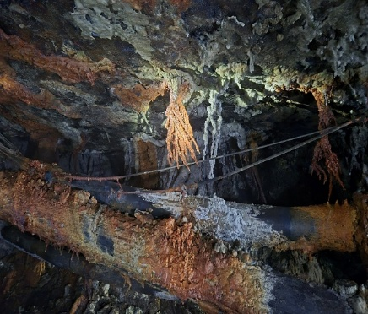
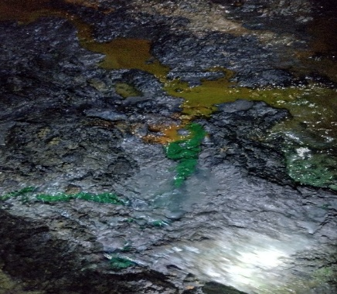
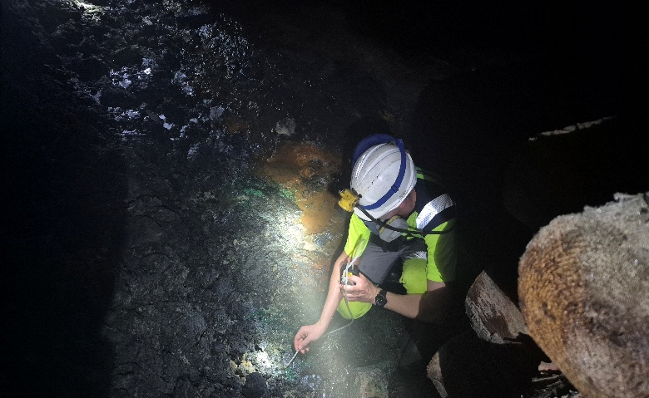
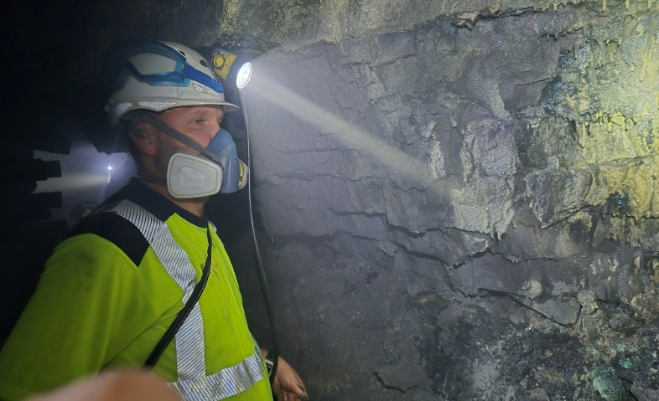
O projekcie: Mikrobiologiczne przemiany kerogenu, metabolizm związków C1 i produkcja gazów cieplarnianych:
Badamy przemiany permskiej kopalnej materii organicznej w gazy cieplarniane przy udziale mikroorganizmów.
Prowadzimy badania terenowe w podziemnych kopalniach oraz modelowe eksperymenty laboratoryjne.
Poszukujemy i charakteryzujemy nieznane mikrobiocenozy bakteryjno-archeonowe.
Poszukujemy nieznanych kopalnych substratów do metanogenezy.
Badamy lotne halogenowane związki organiczne.
Badamy tlenowe i beztlenowe procesy metanotroficzne.

Slide 4
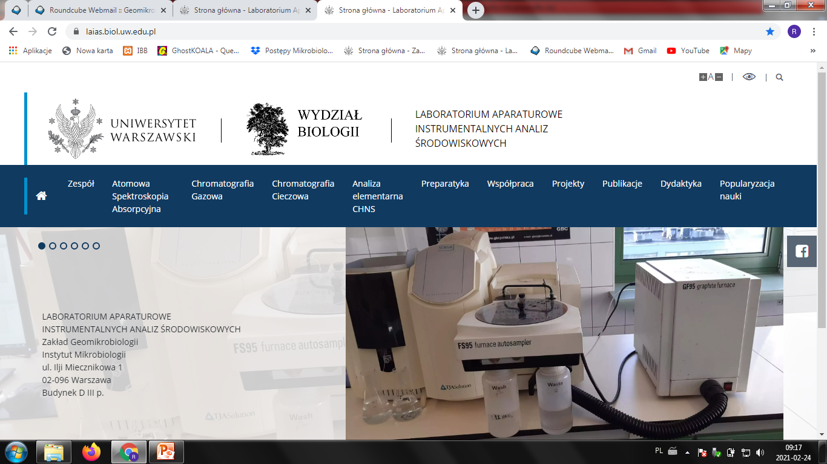
Laboratorium Aparaturowe Instrumentalnych Analiz Środowiskowych
w Zakładzie Geomikrobiologii
Informacje o Laboratorium Aparaturowym znajdziesz na stronie – www.laias.biol.uw.edu.pl

Slide 5
Wybrane prace dyplomowe oraz publikacje i doniesienia konferencyjne
powstałe w Zakładzie Geomikrobiologii z udziałem studentów
Prace dyplomowe:
Michał Zalesko, 2025. Emisje lotnych halogenowanych związków organicznych ze skał łupkowych Kupferschiefer - opracowanie metodyki badawczej z wykorzystaniem chromatografii gazowej.
Julia Brzykcy, 2024. Geomicrobiology of Arctic soils with emphasis on factors influencing nitrous oxide emissions through the N-cycle (Hornsund region, Svalbard).
Publikacje:
Zalesko M., Stasiuk R., Matlakowska R. 2025. Emissions of Halomethanes from Bioweathered Lopingian Kupferschiefer Black Shale (Fore-Sudetic Monocline, SW Poland). Environ. Sci. Technol.Let. https://pubs.acs.org/doi/10.1021/acs.estlett.5c00593.
Jakub Grzesiak, Julia Brzykcy, Peter Young, Elvira Krakowska, Robert Stasiuk, Kamil Krakowski, Przemysław Decewicz, Alina Kiedryńska, Renata Matlakowska, Dariusz Bartosik. 2026. Gelidimonas denitrificans gen. nov., sp. nov., and Gelidimonas diazotrophica sp. nov. psychrophilic bacteria involved in the nitrogen cycle in tundra soils of South Spitsbergen. Appl. System. Microbiol. 10.1016/j.syapm.2026.126730.
Doniesienia konferencyjne:
Julia Brzykcy, Jakub Grzesiak, Robert Stasiuk, Renata Matlakowska. 2024. Bacterial metabolism of nitrogen in Arctic soils (Hornsund region, Svalbard) as a potential source of high nitrous oxide emissions. 12th International Conference on Permafrost (Whitehorse, Yukon, Kanada).
Michał Zalesko, Marcin Syczewski, Robert Stasiuk, Bartosz Rewerski, Renata Matlakowska. 2025. Microbiologically induced emissions of halogenated volatile organic compounds in kerogen-bearing rocks. The 1st Earth Systems and Environment Annual Meeting (Stambuł, Turcja).
Michał Zalesko, Robert Stasiuk, Marcin Syczewski and Renata Matlakowska. 2025. Microbiologically induced halogenation of organic compounds in deep shale rock deposit. 1st International Conference Advancements of Microbiology, Warszawa.
Alina Kiedryńska, Jakub Grzesiak, Julia Brzykcy, Peter Young, Kamil Krakowski, Elvira Krakowska, Robert Stasiuk, Przemysław Decewicz, Renata Matlakowska, Dariusz Bartosik. 2025. Genomiczna charakterystyka dwóch arktycznych, psychrofilnych szczepów bakterii – przedstawicieli nowego rodzaju taksonomicznego (Gelidimonas) w rodzinie Oxalobacteraceae. IX Sympozium Mikrobiologiczne Metagenomy różnych środowisk. Lublin.
Julia Brzykcy, Jakub Grzesiak, Renata Matlakowska. 2025. Arctic seabird-affected soils as a source of microbial N₂O emissions. 5th Conference on the Ecology of Soil Microorganisms. Helsinki, Finland.
Julia Brzykcy, Matlakowska R., Stasiuk R., Grzesiak J. 2023. Nitrogen cycling model in Arctic ornithogenic soil. 10. Międzyuczelniane Sympozjum Biotechnologiczne Symbioza. Warszawa.
Julia Brzykcy, Grzesiak J., Stasiuk R., Matlakowska R. 2023. Geomicrobiology of soils in the Hornsund region (Svalbard, High Arctic). 39 Sympozium Polarne, Sopot.

Slide 6
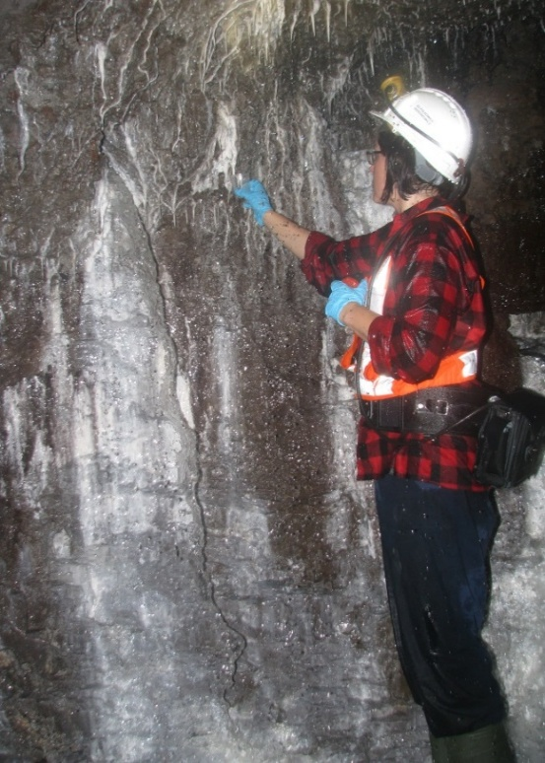
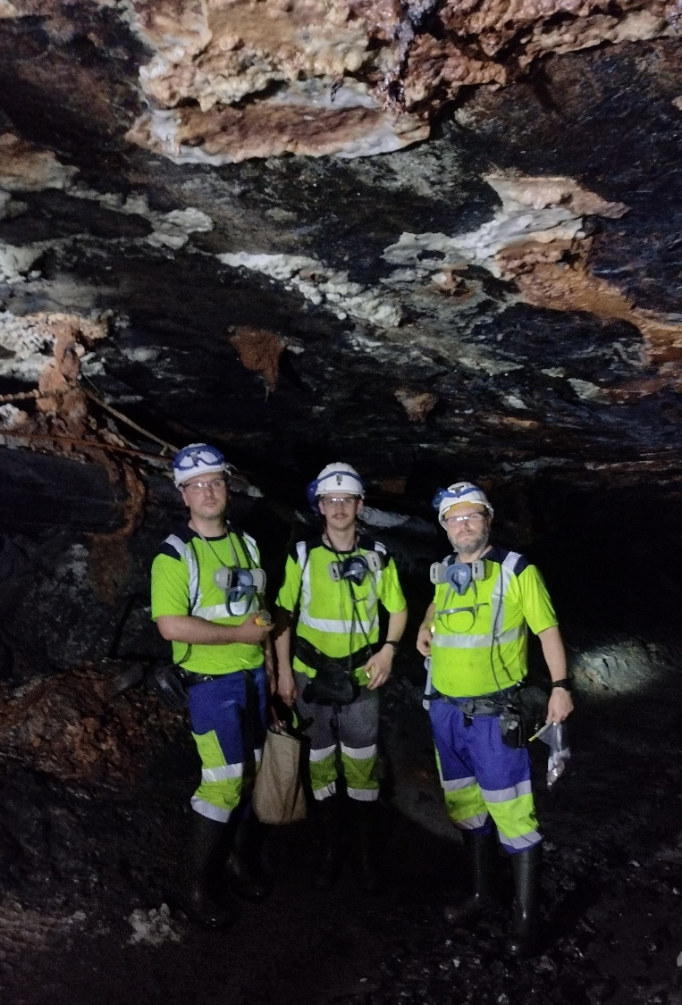
Opieka naukowa:
dr hab. Renata Matlakowska, prof. ucz.
Pokój 405D; 5541006; r.matlakowska@uw.edu.pl
Współpraca naukowa:
dr Robert Stasiuk – chromatografia gazowa i cieczowa;
mgr Michał Zalesko – doktorant – eksperymenty modelowe, opracowanie wyników – pokój 309D; m.zalesko@uw.edu.pl;
mgr inż. Bartosz Rewerski – analiza elementarna, bioreaktory, projektowanie eksperymentów laboratoryjnych.

